Slide 1
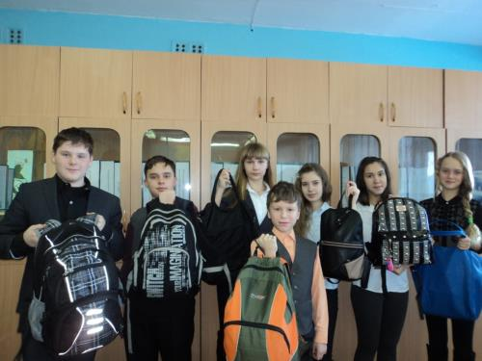
Расчет давления ранцев на позвоночник школьников
Выполнила: Яснюк Т.И.
Научный руководитель: Хабарова О. Н.

Slide 2
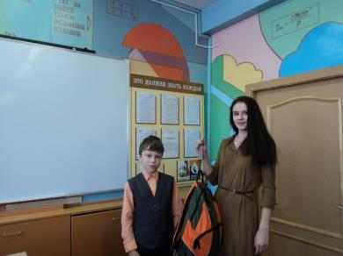
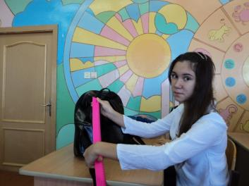
Цель:
Изучить влияние давления ранцев на позвоночник школьников, подобрать рекомендации для профилактики нарушения осанки у школьников.
Задачи:
1. Выявить наиболее распространенные виды сумок, которыми пользуются ученики нашей школы.
2. Рассчитать давление, производимое школьными сумками на позвоночник.
3. Дать практические рекомендации, какие виды сумок нужно использовать.
4. Предложить лечебный комплекс спортивных упражнений для профилактикеи против заболевания позвоночника.

Slide 3
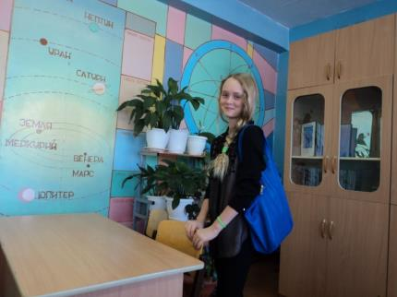
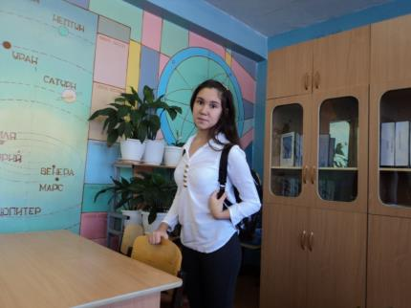
Гипотеза:
Предположим: что давление ранцев на позвоночник детей нашей школы превышает допустимое и приводит к нарушению осанки.

Slide 4
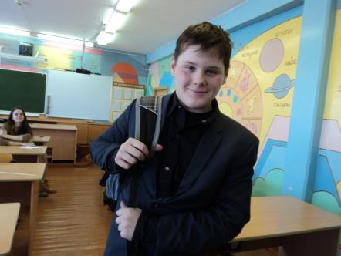
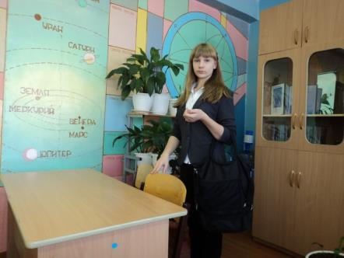
Осанка - это комплексное понятие о привычном положении тела непринужденно стоящего человека. Она определяется и регулируется рефлексами позы и отражает не только физическое, но и психическое состояние человека, являясь одним из показателей здоровья.

Slide 5
Виды сумок
Чем отличается ранец от портфеля, рюкзака ?
Отличить ранец от рюкзака или портфеля с сумкой достаточно легко:
школьный ранец – это изделие с жестким корпусом и плечевыми ремнями, предназначенное для переноски школьных принадлежностей на спине. Имеет твердую спинку, поэтому поддерживает спину ребенка в прямом положении и не деформирует позвоночник;
рюкзак отличается от ранца отсутствием жесткого корпуса и уплотненной спинки, в результате чего его содержимое может оказывать на спину неравномерное давление;
портфель – тот же ранец, но без плечевых ремней. Вместо этого портфель оснащен ручкой и переносится в руке;
сумка может иметь жесткий или мягкий корпус и переноситься как в руке, так и на длинной лямке через плечо.

Slide 6
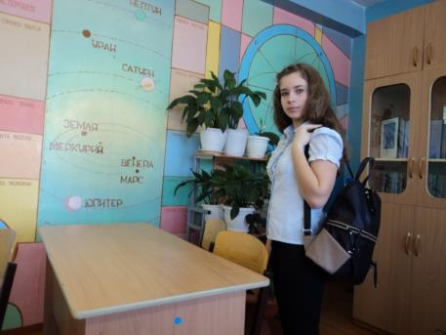
Что нужно учитывать при выборе сумок
Чем больше ранец соответствует ортопедическим требованиям, тем он тяжелее, но тем больший вес можно в нем переносить без вреда для здоровья.
Рюкзак должен весить не более 15% от веса ребенка.
Вес ежедневного комплекта учебников и письменных принадлежностей не должен превышать: для учащихся 1-2-х классов – более 1,5 кг,
3-4-х классов – более 2 кг,
5-6-х классов – более 2,5 кг,
7-8-х классов – более 3,5 кг,
9-11-х классов – более 4,0 кг.

Slide 7
Опыт 1. Изучение данных медицинских осмотров
Цель: Выявить процент детей имеющих искривление позвоночника.
Вывод: за 5 лет количество учеников, имеющих патологию позвоночника, увеличилось с 12 до 21 человека, что составляет 6 % от общего числа учащихся. Можно отметить, что в структуре патологии позвоночника преобладает нарушение осанки – 4% и сколиоз – 2%

Slide 9
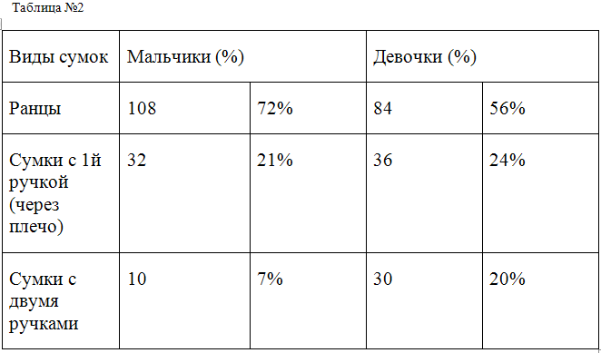
Опыт 2. Сумки, которые предпочитают школьники в нашем учебном заведении
Цель: узнать, каким видам сумок ученики отдают предпочтение.
Вывод: из таблицы видно, что мальчики больше предпочитают ранцы, чем девочки. Для наглядности данная информация приведена в виде диаграммы №2

Slide 10
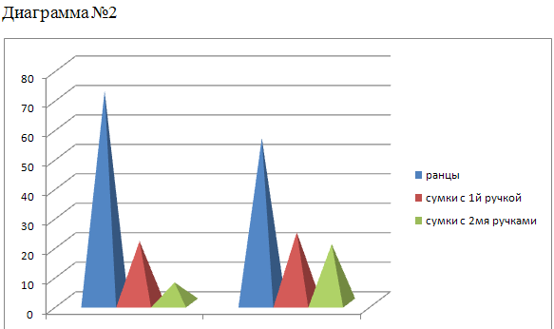

Slide 11
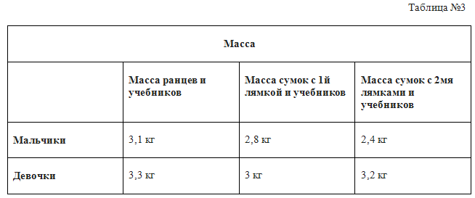
Опыт 3. Расчет давления школьных сумок на позвоночник школьника
Цель: выяснить какое давление оказывают ранцы, сумки на позвоночник.
Вывод: из таблицы видно, что девочки носят больше учебников, чем мальчики и предпочтение отдают как ранцам, так и сумкам с двумя ручками.

Slide 12
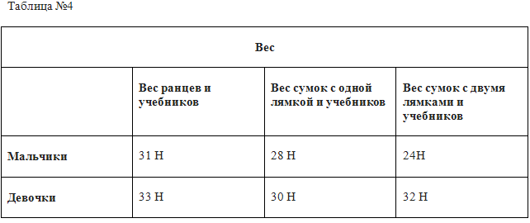
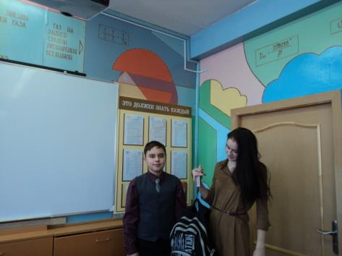
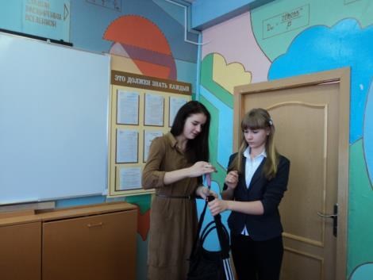

Slide 13
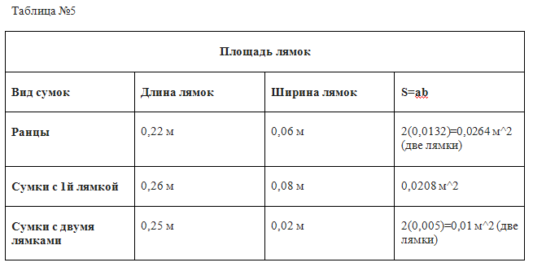
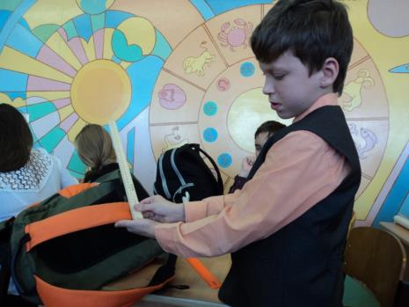
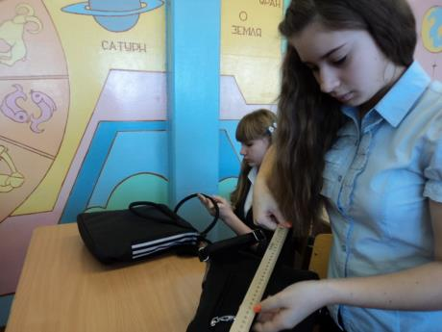

Slide 14
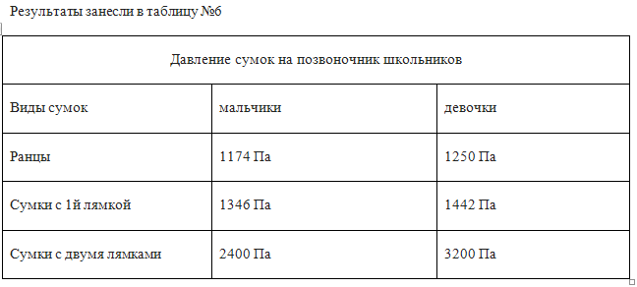
Вывод: из таблицы видно, что наименьшее давление производят ранцы, как у девочек, так и у мальчиков.
Сумка с 1й лямкой через плечо и сумка с двумя лямками в 1 руку наиболее сильно искривляют позвоночник из-за неравномерного распределения нагрузки на позвоночник.

Slide 15
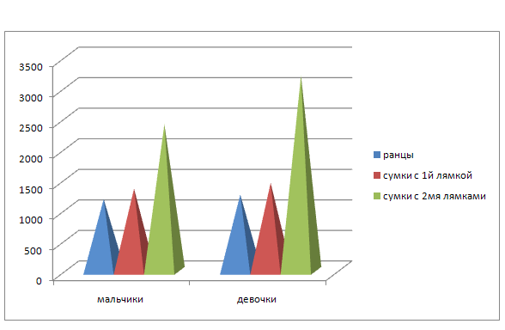
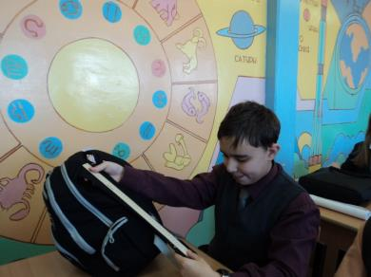
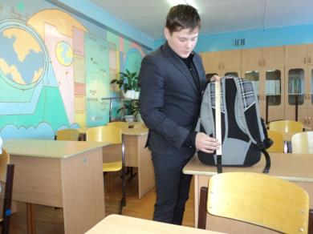

Slide 16
III. Заключение
Изучение нарушения осанки и здоровья человека – это сложная и обширная тема. В данной работе мы рассмотрели лишь 1 из факторов, который может привести к нарушению осанки у школьников. Мы считаем, что нам удалось доказать что этот фактор, оказывает отрицательное влияние на формирование осанки.
Мы можем сделать следующие выводы:
Проблема нарушения осанки у школьников существует.
Мальчики больше отдают предпочтение ранцам.
Давление производимое ранцами у мальчиков и девочек меньше, чем давление производимое другими видами сумок.
Таким образом, можно утверждать, что наиболее безопасными являются ранцы с широкими лямками.

Slide 17
Рекомендации по выбору школьных сумок:
Врачи-ортопеды рекомендуют выбирать ранцы: 1. сделанные из легкого, водоотталкивающего и морозоустойчивого материала с сетчатой «дышащей» спинкой.
Внимательно осмотрите швы, крепления – насколько они качественно сделаны. Строчки должны быть двойные.
Выбирайте ранцы с жесткой, так называемой ортопедической спинкой, которая формирует правильную осанку и предотвращает давление учебников;
Выбирайте ранцы яркого цвета, снабженные светоотражающими элементами (катафотами). Это также и пожелание службы ГИБДД, оно особенно актуально для ребят, которым приходится переходить дорогу;
Выбирайте ранцы с регулируемыми уплотненными лямками. Важно, чтобы лямки можно было подогнать не только под рост школьника, но и под одежду (одно дело, малыш ходит в рубашке, другое – в пальто или шубе). А дополнительный уплотнитель и достаточная ширина (не менее 4 см) не позволят лямкам врезаться в плечи;
Выбирайте ранцы с достаточным количеством отделений и карманов. В современных моделях, помимо стандартных отделений для тетрадок, учебников и пеналов, есть отделения для мобильного телефона, кармашки для бутылки с водой и пластикового контейнера для завтрака. Это очень удобно и поможет ребенку быстрее найти нужную вещь.

Slide 18
Рекомендации для сохранения правильной осанки:
Для выработки правильной осанки и профилактики ее нарушений необходимо систематически, не менее 3-х раз в неделю, тренировать мышцы спины и брюшного пресса. Эти упражнения можно включать в комплекс утренней гигиенической гимнастики, оздоровительной физкультуры, в урок физического воспитания в школе, в спортивную тренировку. Задача этих упражнений состоит в том, чтобы увеличить силу и статическую выносливость мышц спины и брюшного пресса, - тогда они могут в течение долгого времени удерживать позвоночник в правильном положении.

Slide 19
Спасибо за внимание

